Slide 1
Parameter verwenden in Java

Slide 2
Syntax
Um einer Methode Parameter zu übergeben, schreiben Sie diese in die Parameterliste (d.h. in die runden Klammern direkt hinter der Methode):
public class TestParameter
{
// Attribute
// Konstruktor
public TestParameter()
{
}
// Methoden
public void ausgabeEinesParameters(String derParameter)
{
System.out.println(derParameter);
}
}

Slide 3
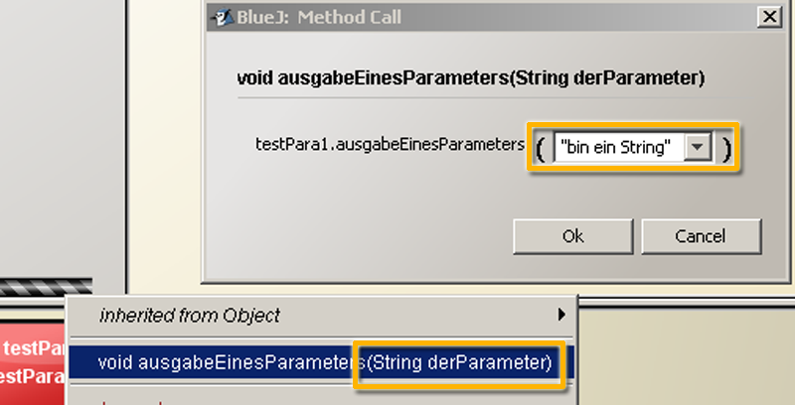
In BlueJ: Parameter eingeben

Slide 4
Parameter ≠ Attribut!!
public class TestParameter
{
// Attribute
private int attribut1;
private int attribut2 = 13;
// Konstruktor
public TestParameter()
{
System.out.println(„Wert attribut2: „+attribut2);
}
// Methoden
public void ausgabeParameter(String derParameter)
{
System.out.println(derParameter);
// derParameter ist KEIN Attribut!!!
}
}

